Slide 1
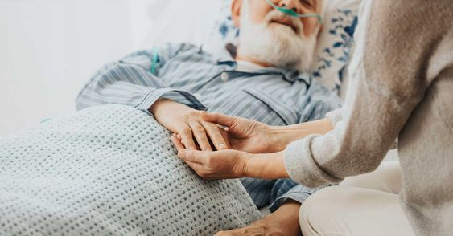
Stáří, Co bude po smrti?
Adéla Císařová

Slide 2
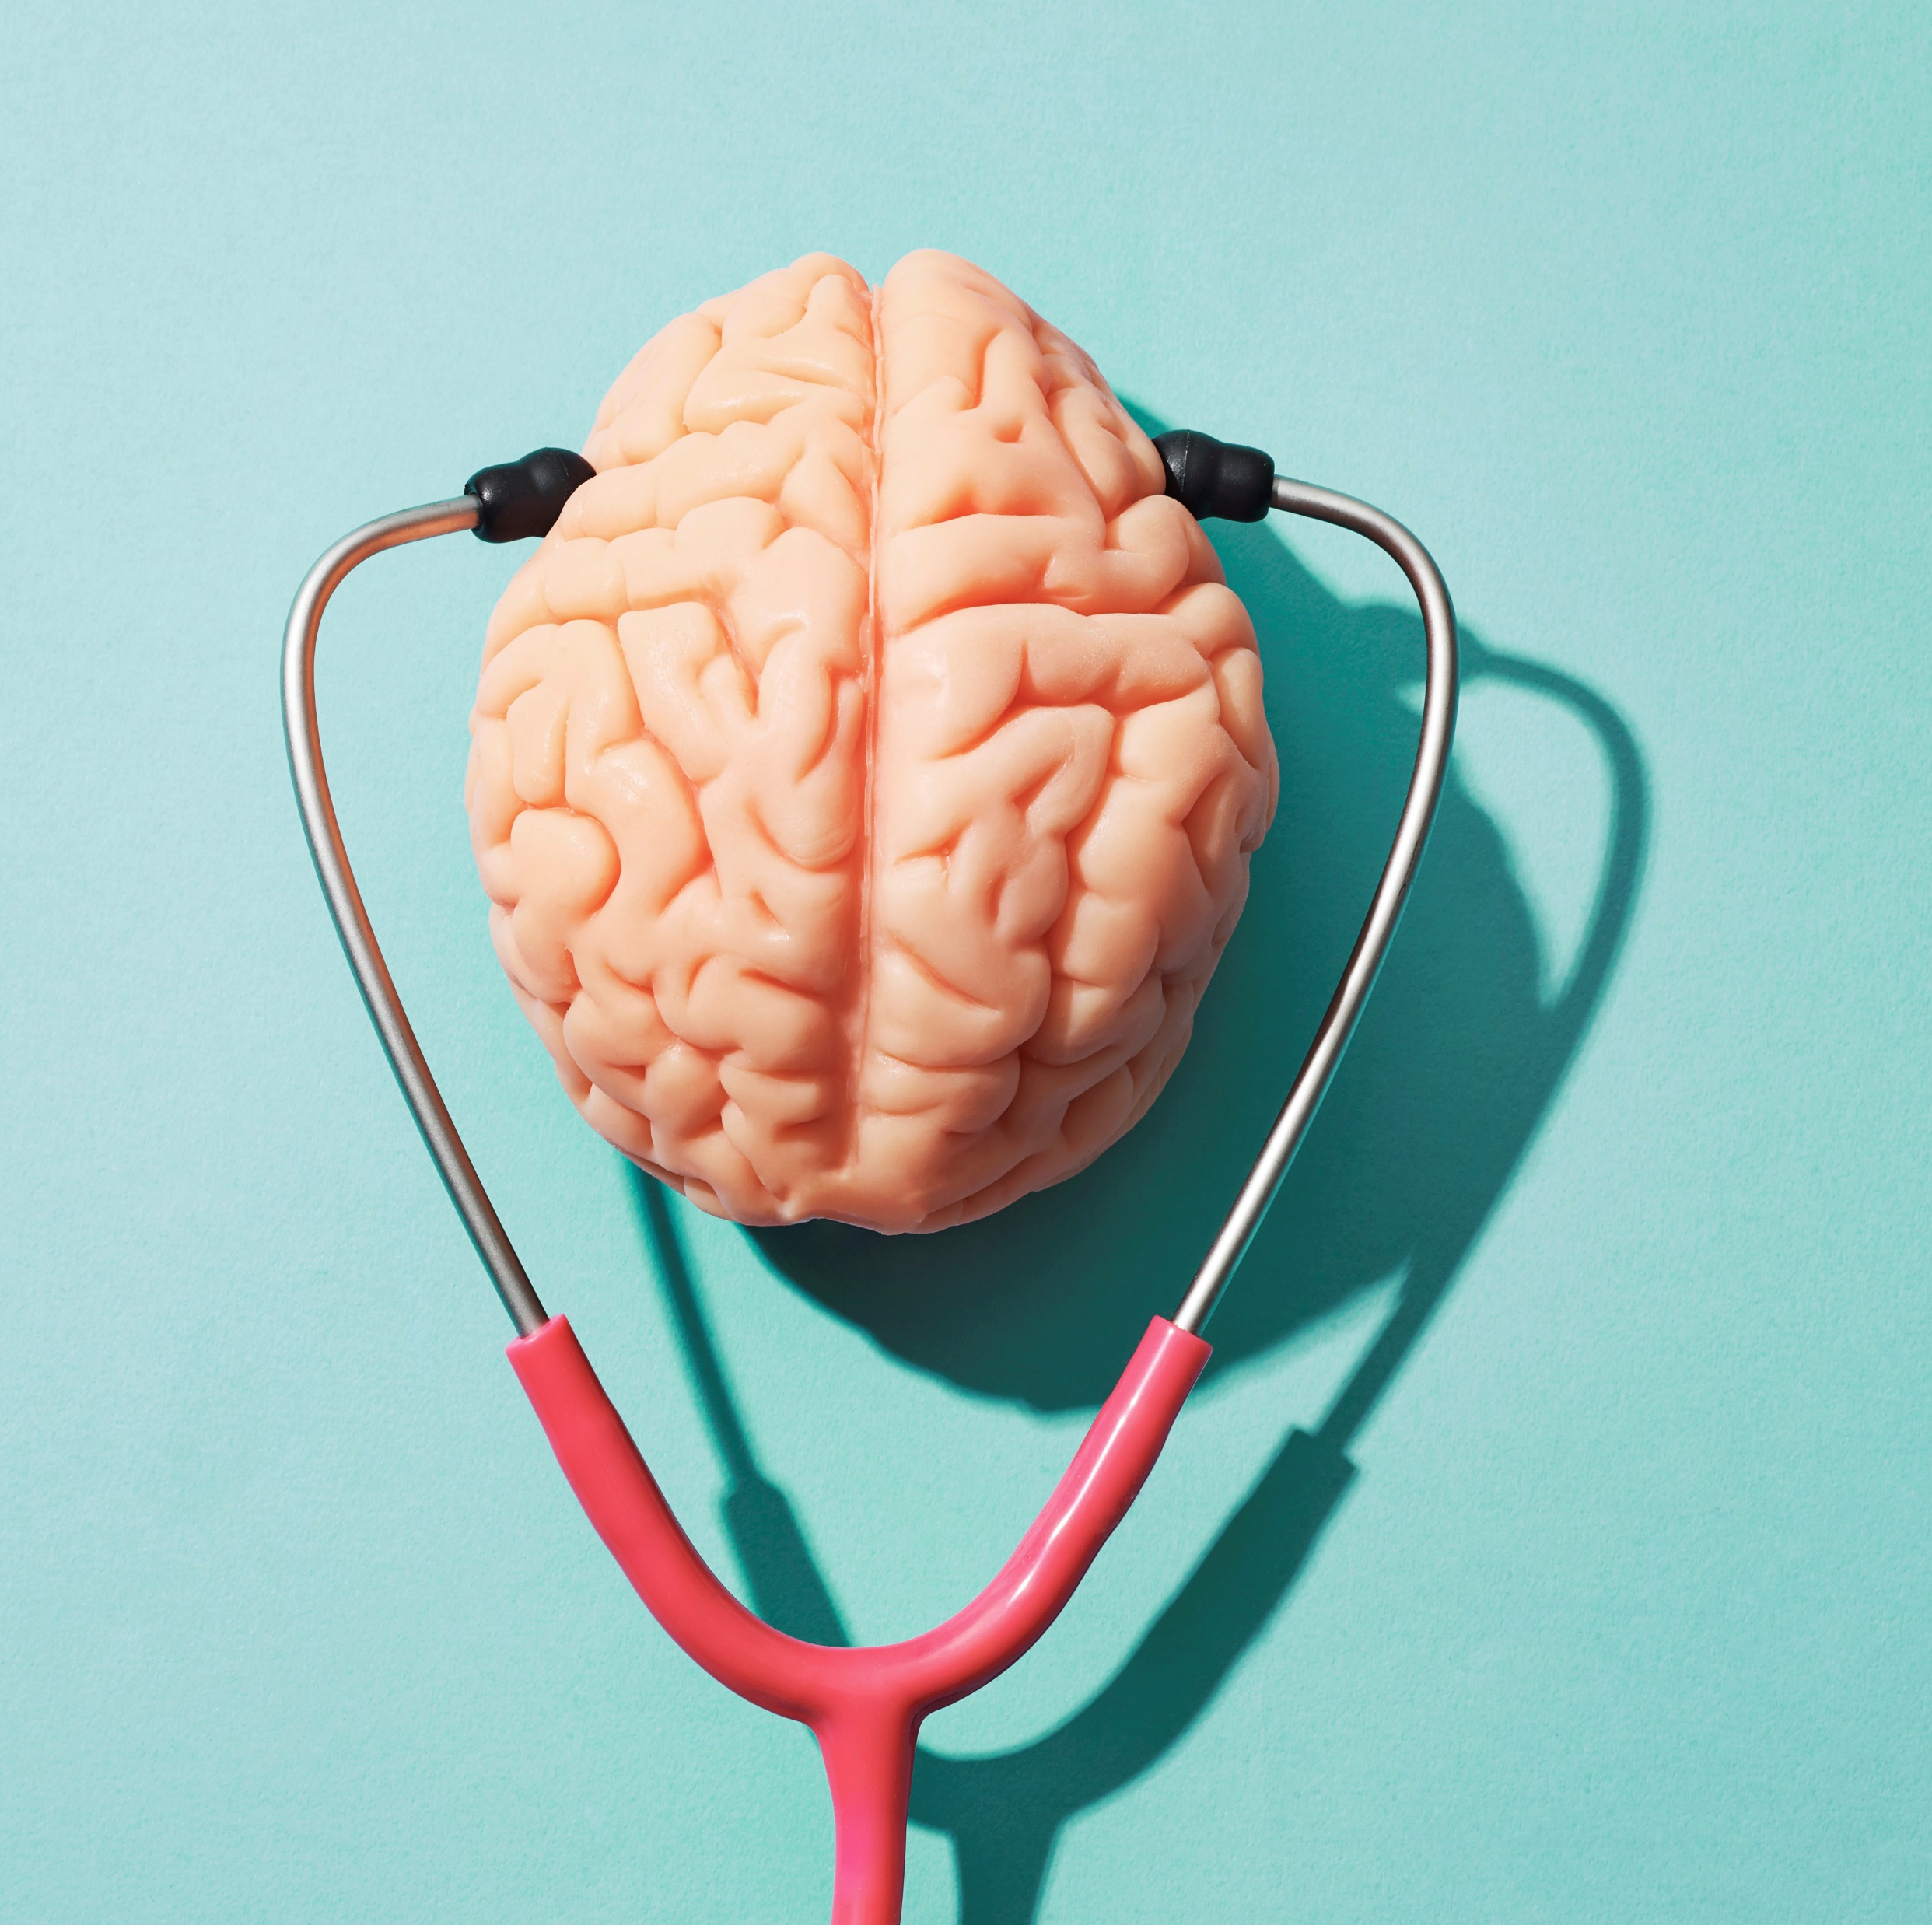
VĚDY
Gerontologie – nauka o stáří
Geriatrie – nauka o chorobách stáří
Gerontopsychologie – nauka o duševních projevech starého člověka
Gerontopsychiatrie – nauka o patologických projevech starého člověka

Slide 3
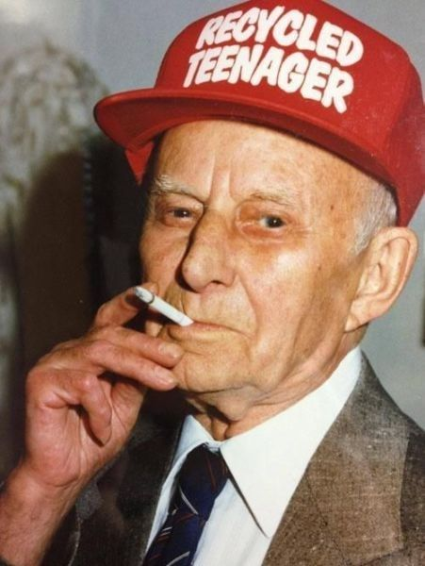
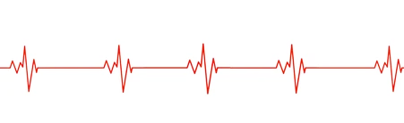
STÁŘÍ
Poslední etapa a dovršení života člověka
Od cca 60 (65) let – období raného stáří
Od cca 75 let – období pravého stáří
Kolem 90. roku a výš – dlouhověkost, vysoký věk

Slide 4
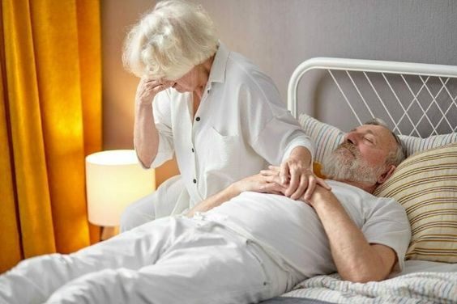
Po smrti (POST FINEM)
Význam smrti – kontinuita s životem, přesah
Péče o pozůstalé, truchlení
Význam rituálů – pohřeb, rodinné tradice, uchování vzpomínek

Slide 5
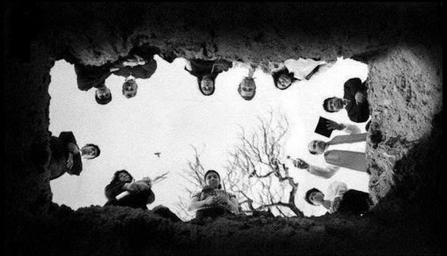
CO SE DĚJE S DUŠÍ PO SMRTI ?
Smrt z biologického hlediska – ztráta vědomí, zastavení životních funkcí, rozklad těla
Různé kultury = různé pohledy na osud duše po smrti
Náboženské systémy mají propracované teorie o tom, co se děje s duší po smrti

Slide 6
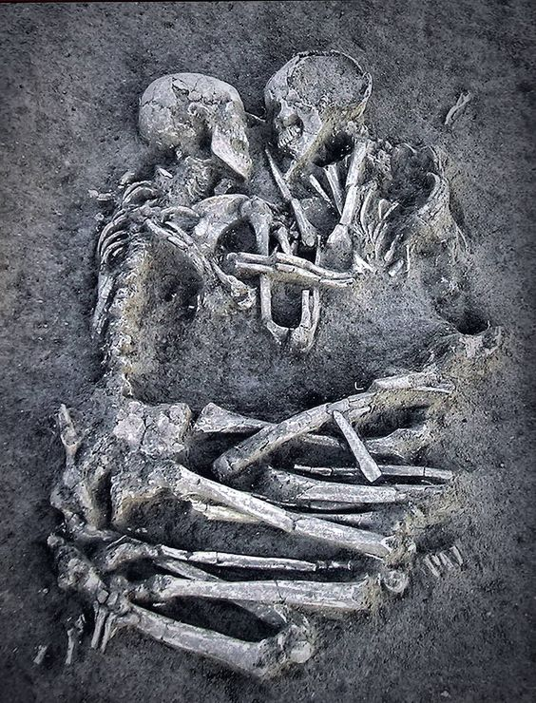
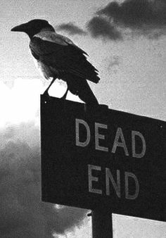
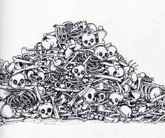
ABSOLUTNÍ KONEC
Ateisté
Smrt je naprostým ukončením existence jedince

Slide 7
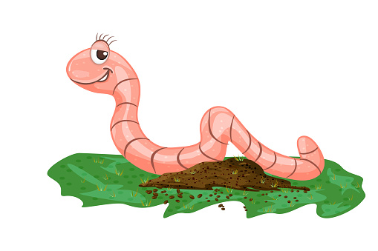
KOLOBĚH BYTÍ
Východní náboženství (např. buddhismus a hinduismus)
Duše je nesmrtelná, neustále se převtěluje → reinkarnace

Slide 8
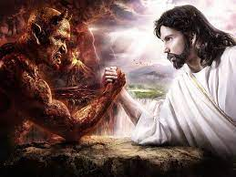
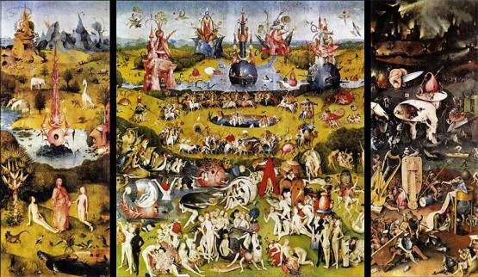
POSMRTNÝ ŽIVOT
Abrahámovská náboženství (např. křesťanství, islám a judaismus)
Duše je nesmrtelná, po opuštění fyzického těla se odebere za dalším životem do nebe, nebo do pekla

Slide 9
ZDROJE
https://is.muni.cz/el/fss/jaro2013/PSY260/um/Pozdni_stari_a_smrt_2013.pdf
https://www.shanti.cz/blog/co-se-deje-s-dusi-po-smrti/

